Slide 1
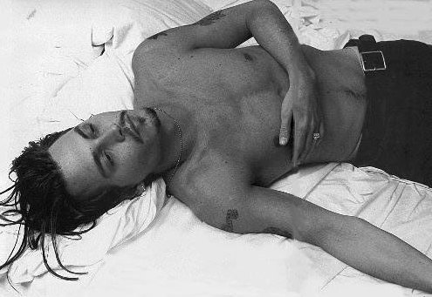
ANATOMIE ET FONCTION DU
COUDE
X.NICOLAY
ALÈS CHIR-ORTHO

Slide 2
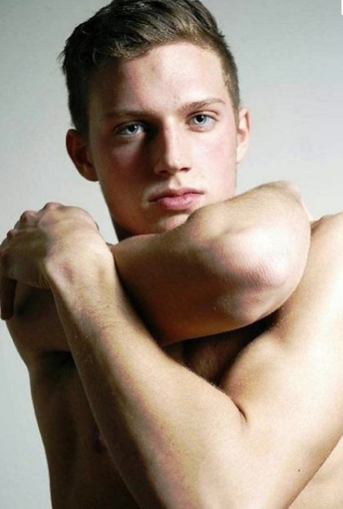
ANATOMIE

Slide 3

LES OS
L’HUMÉRUS
LE RADIUS
LE CUBITUS
  (ULNA)

Slide 4
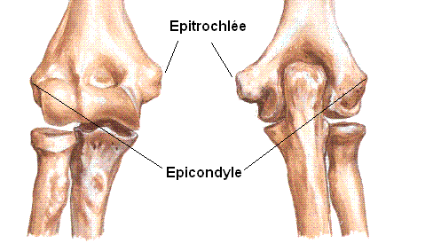
LES OS
Des surfaces articulaires et des insertions tendino-musculaires

Slide 5
LE COMPLEXE ARTICULAIRE DU COUDE
2 MOUVEMENTS ASSOCIÉS
LA FLEXION-EXTENSION:
  LA TROCHLÉENNE HUMÉTO-CUBITALE
  L’ENARTHROSE HUMÉRO-RADIALE
LA PRONO-SUPINATION:
  LA TROCHOÏDE RADIO-CUBITALE
  L’ENARTHROSE HUMÉRO-RADIALE

Slide 6
L’APPAREIL LIGAMENTAIRE
L’ENVELOPPE ARTICULAIRE
LES LIGAMENTS LATÉRAUX
  COLLATÉRAL MÉDIAL
  COLLATÉRAL LATÉRAL
LE LIGAMENT ANNULAIRE DE LA TÊTE RADIALE

Slide 7
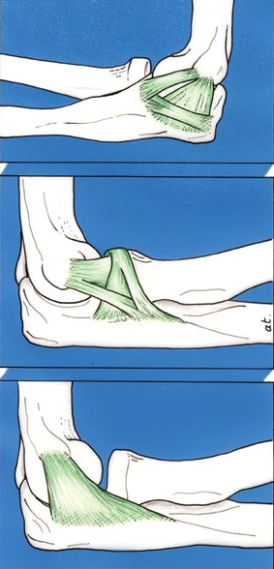
L’APPAREIL LIGAMENTAIRE
LE LIGAMENT COLLATÉRAL LATÉRAL ET LE LIGAMENT ANNULAIRE

Slide 8
L’APPAREIL LIGAMENTAIRE
LE LIGAMENT COLLATÉRAL MÉDIAL: LA STABILITÉ DU COUDE

Slide 9
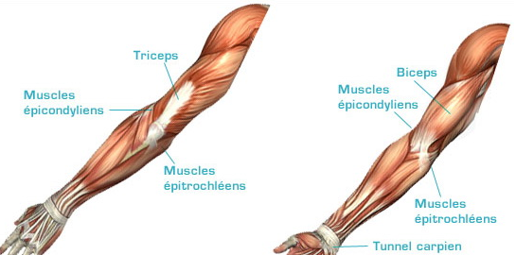
L’ENVIRONNEMENT MUSCULAIRE
LE TRICEPS en arrière
Le BICEPS en avant et le brachial antérieur
Les épicondyliens en dehors (extenseurs)
Les épitrochléens en dedans (fléchisseurs)

Slide 10
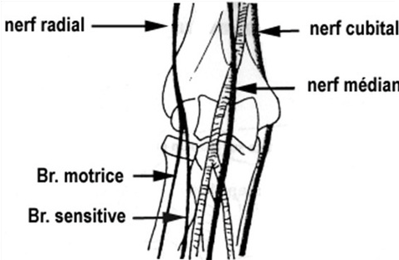
LES RAPPORTS VASCULO-NERVEUX
Le pédicule huméral
Le nerf cubital (compression)
Le nerf médian
Le nerf radial
  Traumatisme
  chirurgie

Slide 11
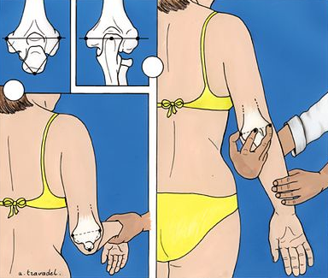
EXAMEN CLINIQUE
REPÈRES OSSEUX:
« la ligne et le
triangle »

Slide 12
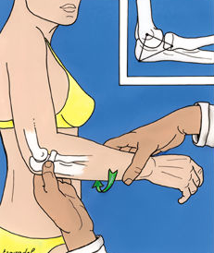
EXAMEN CLINIQUE
REPÈRES OSSEUX:
  La tête radiale

Slide 13
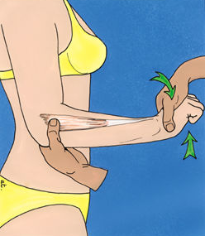
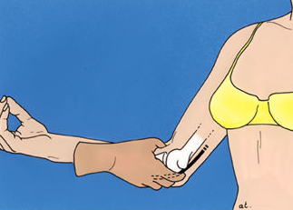
EXAMEN CLINIQUE
Les épicondyliens Le nerf cubital

Slide 14
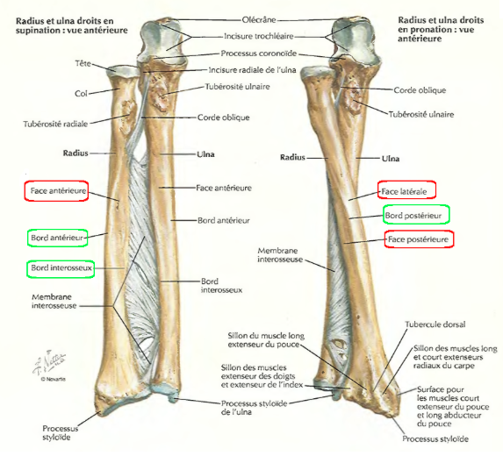
FONCTION DU COUDE
Relais de préhension pour le bipède
Orientation de la main dans l’espace
Organe du lancer ?
GRÂCE À L’ASSOCIATION
  FLEXION-EXTENSION 0°- 160°
  PRONO-SUPINATION 80°- 90°

Slide 15
PRONO-SUPINATION

Slide 16
SPORTS
FORCE
  FLEXION SUPÉRIEURE À L’EXTENSION (+50%)
  SUPINATION SUPÉRIEURE À LA PRONATION (+15%)
  CÔTÉ DOMINANT LÉGÈREMENT PLUS PERFORMANT
LE COUDE DU LANCEUR
  BASE-BALL
  JAVELOT
  TENNIS
  HAND-BALL

Slide 17
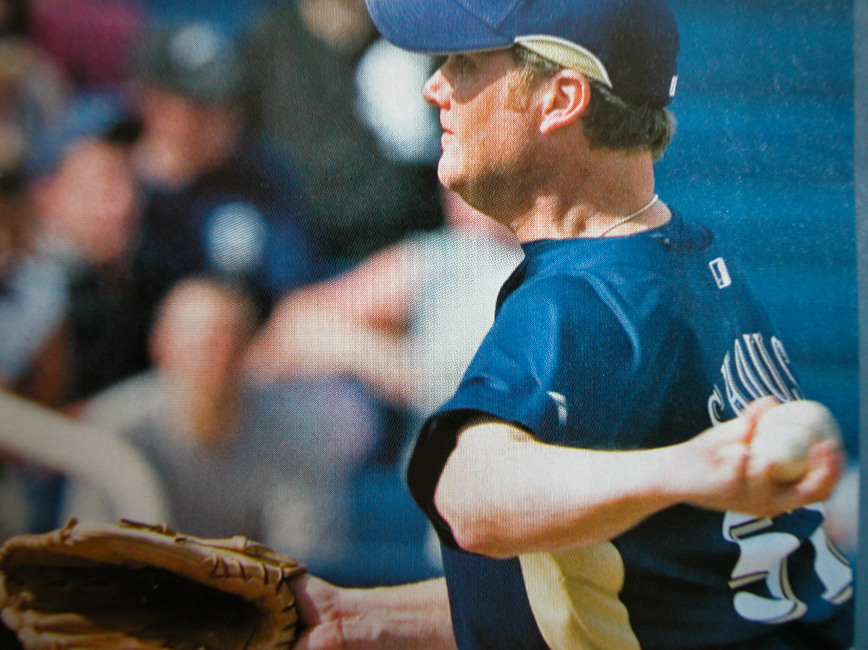
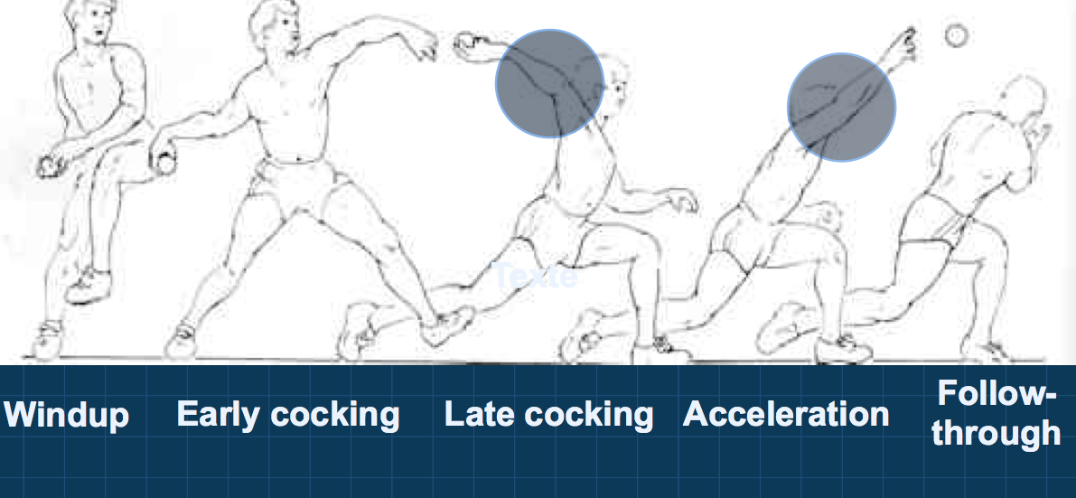
COUDE DU LANCEUR

Slide 18
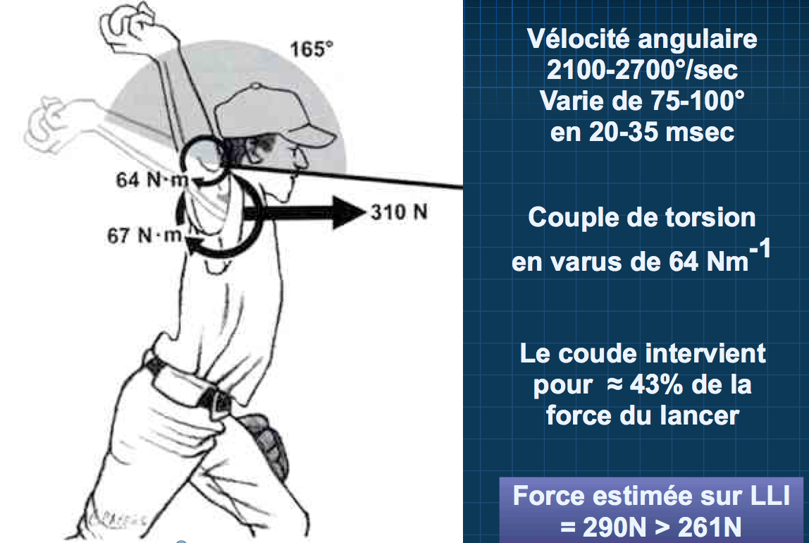
COUDE DU LANCEUR

Slide 19
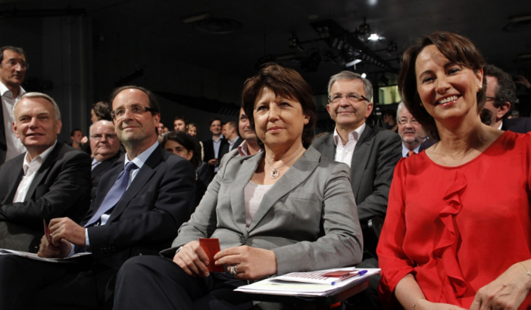
COUPS DE COUDE OU COUDE À COUDE ?

Slide 20
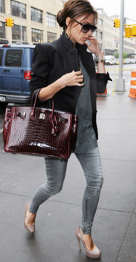
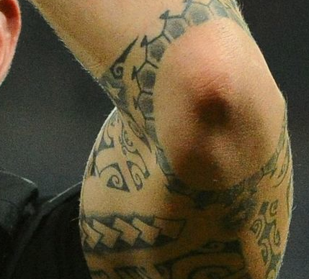
MERCI DE VOTRE ATTENTION !

